Slide 1
VÄLKOMNA!
Föräldramöte 1, 2021/2022
20210830

Slide 2
Agenda
Säsongen 21/22
Insändare i VLT
Filosofi och tankar bakom upplägg
Covid-19
Ekonomi
Föräldraåtaganden

Slide 3
Säsongen 21/22
Vi kommer att jobba vidare med laget enligt VIK Ungdoms ledord - VIK Team -11 Strategin
Utveckling (Förbereda steget till junior och senior, erfarenhets utbyte fr.o.m U13)
Trygghet-Trivsel (Glädje, alla spelare skall synas och uppmärksammas lika mycket – kom i tid)
Öppenhet (Alla bidrar med sin kunskap, rak, respektfull kommunikation, och talar till varandra inte om varandra)
Breda (En stor bredd ger fler bra spelare, barnen utvecklar sig olika, verktyg extra träningar – jämna matcher)
Proffsiga (Vi tränar hårt, långsiktigt och målinriktat)

Slide 4
Säsongen 21/22
Fokus under denna säsong kommer att vara:
”Att få upp huvud från isen för våra barn” Upp med huvudet – Scanna av isen (huvudvridning)
Passningsspel – Passningar
Spelförståelse
Fysiska spelet
Dribbla – Klubbteknik/Puckkontroll

Slide 5
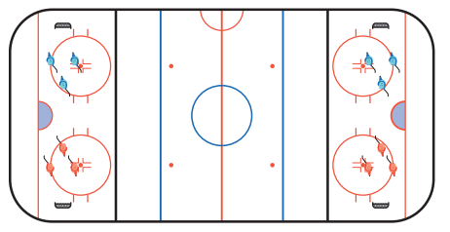
Säsongen 21/22 - Spelformer

Slide 6
Spelformer
Varför nya spelformer?
För det första görs den här förändringen för att hjälpa barn och unga i sin hockeyutveckling. Vi vill inte bara skapa en roligare och bättre hockeyutbildning. Vi vill som många av er där ute också närma oss “riktig hockey”. Men “riktig hockey” ur barnens perspektiv. Riktig hockey är dynamisk mellan åldrar, förutsättningar och utvecklingsnivåer. Vill vi bli ännu bättre på spelarutveckling i Sverige måste vi ha ett öppet sinne inför vad som är bäst i olika skeden av en hockeykarriär. Om spelytan blir för stor, blir åkmönstret annorlunda och hockeyaktionerna betydligt färre. Genom att dra ner på yta och deltagare på isen så skjuter puckkontakter och andra hockeyrelaterade aktioner i höjden. Vilket såklart utvecklar, men också skapar en roligare sport.

Slide 7
Spelformer
Stora utmaningar för oss
Antal ledare
Antal målvakter
Hur kommer vi att spela?
Seriespel
Tre lag 3 mot 3 i Västmanland/Örebro U11
Två lag 3 mot 3 i Södermanland U11
Ett lag 5 mot 5 i Västmanland/Örebro U12
Träningsmatcher och egna cuper
5 mot 5

Slide 8
Säsongen 21/22
Ett lag – Laganda ”Alla är kompisar i VIK Team -11”
Bryta grupperingar (Friends) – byta om färgvis i omklädningsrum/hämta sin egentröja – blandade färger matcher
Göra ”sitt” bästa
Tävla ” Gritt”
Träningsnärvaro minst 50 % för att deltaga i poolspel/matcher och andra aktiviteter
(Vi tränar på saker/moment som vi sedan som lag praktiserar på matcher
…vi kommer att ha syften i våra matcher)

Slide 9
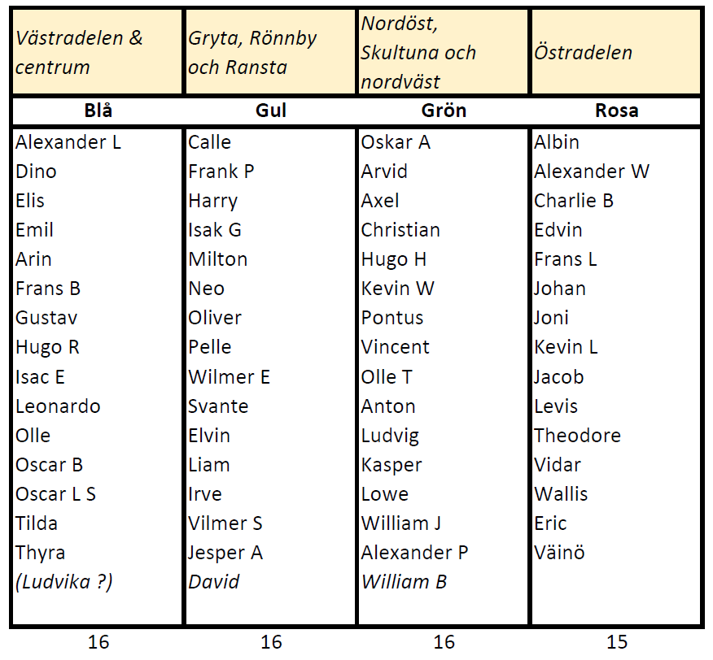
Säsongen 21/22 - Träningsgrupper

Slide 10
Säsongen 21/22 - Träningsupplägg
Helplan – zon/halvplan
Temaveckor
- Spelförståelse
- Skridskoteknik
- Kamp/Fysik
- Skott/Avslut
Extraträningar Anton Mella (Klubb – och detaljerad skridskoteknik), 3 grupper
Isledare på träning 4-5 st
Målvaktsträningar – Målvaktsveckor (Får stå något mer, om spelaren vill)

Slide 11
Säsongen 21/22 - Träningsupplägg
Extraträning/Anton Mella måndagar pass 1 kl 18.30 – 19.20
pass 2 kl 19.30 – 20.20
Ordinarie träning tisdagar pass 1 is kl 17.10 – 18.20
pass 2 is kl 18.30 – 19.40
Ordinarie träning torsdagar pass 1 is kl 17.10 – 18.20/fys träning kl 18.30 – 19.10
pass 2 fys träning kl 17.30 – 18.10/is kl 18.30 – 19.40
* Fysträningen kommer att ersättas av teori minst en gång i månaden

Slide 12
Säsongen 21/22 - Organisation VIK U11 ”Team-11”
Blå grupp Gul grupp Grön grupp Rosa grupp
Martin Elmesiöö Matthias Holmstedt Mikael Schilström Johan Lönnholm
Mathias Blomqvist Tobias Sundvall Fredrik Wallin Martin Hellman
Jesper Granlund Erik Wetterqvist Mattias Åström
Andreas Loquist Martin Björnberg Kenneth Bergqvist Joacim Blomberg
Staffan Eriksson
John Berglund Bob Landgren Jessica Söderberg
Thomas Lundh (Ansvarig) Johan Hellsten
Lalo Rostam
Mikael Zeijlon
Filip Melin/Lagledare Jessica Pettersson/Ekonomi
Isledare (4 st) :
Ass. Isledare (13 st):
Slipare/Materialare (6 st):
Lagledare/Ekonomi (2 st):
Ingen ledare skall känna att man måste – Fler delaktiga skapar gemenskap/förståelse!

Slide 13
Insändare

Slide 14
Insändare

Slide 15
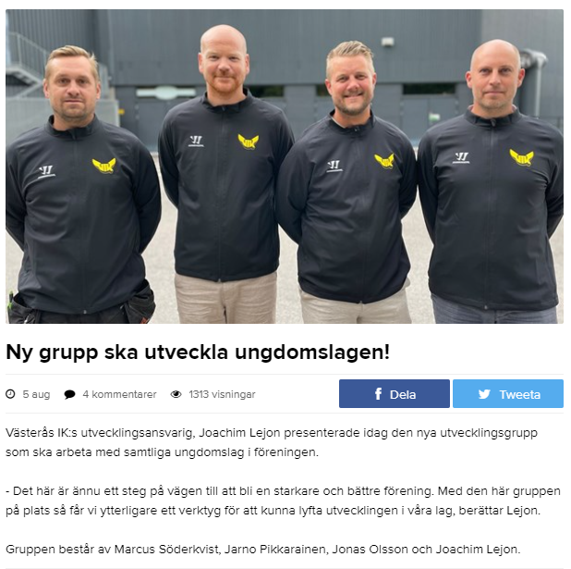
VIK Ungdom
Utvecklingsgruppens syfte är att vara ett resursstöd för ledare i Västerås IK Ungdom.
Gruppen ska arbeta för att hjälpa ledarna att träna utifrån den ålder lagen befinner sig
De ska verka för att den utvecklingsplan som tagits fram för ungdom efterlevs i lagen. Detta genom att vara ute bland lagen och stödja, hjälpa och utveckla ledare.

Slide 16
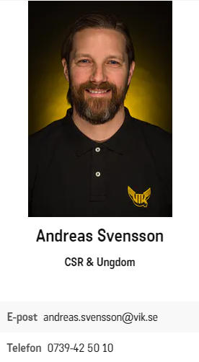
VIK Ungdom
Min roll är att ansvara för arbetet med ett gulsvart hjärta och för verksamheten i ungdom.
Syftet är att ha en ansvarig som driver det dagliga arbetet kring verksamheten i ungdom och ett gulsvart hjärta.
Initialt med fokus på att implementera värdegrunden i verksamheten, arbeta för att ett gulsvart hjärta fungerar i verkligheten samt skapa en strukturell arbetsmodell som är till för att bygga en sund prestationsmiljö som verkar för att utveckla ishockeyspelare och individer.

Slide 17
VIK Ungdom
Annat som görs i Västerås IK Ungdom:
Andreas kommer att skapa ett informationsbrev, som skickas till föräldrar med information om vad som händer i föreningen i stort.
Planering för första skäret är igång, dvs insteget till att börja spela ishockey i föreningen.
Det har påbörjats ett arbete kring att ta fram en modell för verksamheten i ungdom där arbetet med att uppdatera policydokument är en del.

Slide 18
Hur jobbar vi? - VIK Team-11´s motto
Vi jobbar för en positiv anda...och att alla skall med!
Vi bygger "ett" lag!
Spelaren har eget ansvar....både mot sig själv och mot laget!
Matcher/Poolspel 50 % träningsnärvaro "tränar på träningar - praktiserar på matcher”
Vårat mål vid ”laguttagningar” är att alla våra lag ska spela jämnt mot sina motståndare
Målet är att alla våra spelare ska få spela lika många matcher.

Slide 19
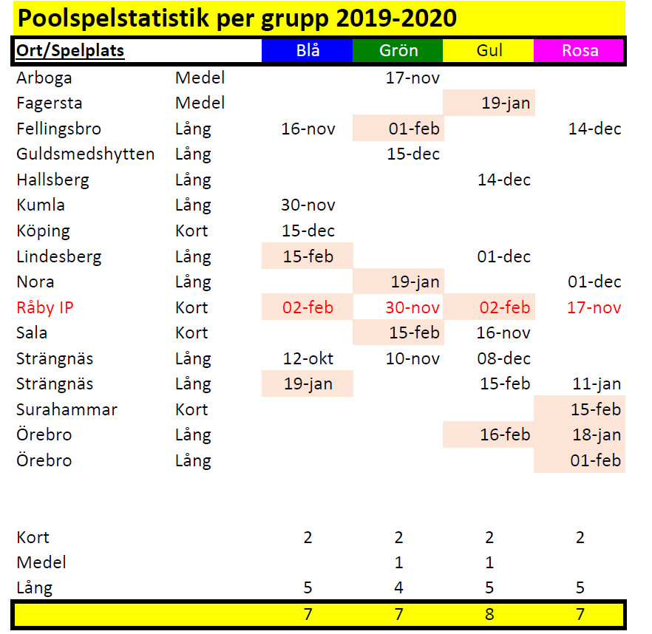

Slide 20
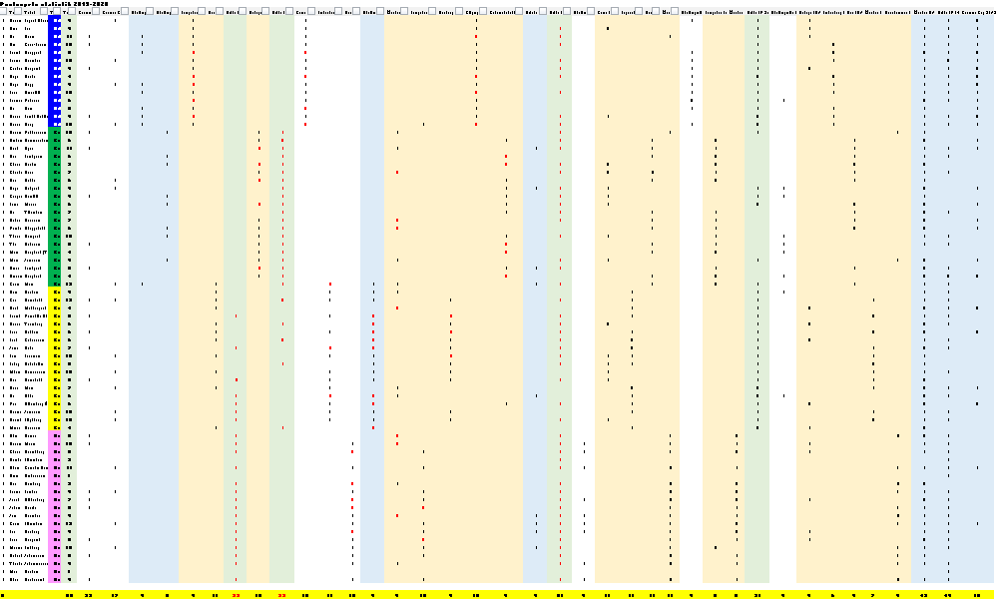

Slide 21
Kommunikation
Vi kallar till alla aktiviteter via laget.se - Svara i god tid på dessa utskick
Vårat mål är att genomföra två föräldramöten per säsong
Utöver föräldramötena så informerar vi regelbundet via laget.se
Instagram, vi har som mål att komma igång med inlägg under denna säsong ”vikteam_11”
Hur ska vi kommunicera ledare - föräldrar?

Slide 22
Covid-19
Folkhälsomyndigheten har tagit bort de allmänna råden kring idrottsaktiviteter och råden riktade specifikt till idrottsföreningar. Det innebär att det inte längre finns någon särskild begränsning vad gäller träning, tävling och matcher i ”Folkhälsomyndighetens föreskrifter om allas ansvar”.
Vi kommer inte till träningar med sjukdomssymtom
Vi håller avstånd i och kring träningsanläggningen
Vi lånar inte utrustning och vattenflaskor av varandra
Välkomna till våra träningar!

Slide 23
Målvakter
Kommer skapa en grupp av barn som vill ta chansen att utveckla sitt spel som målvakt
Grupp storlek: cirka 12 barn
Innebär inte att ert barn knyter upp sig mot att bli en målvakt, skall fortfarande träna och spela ute
Om ert barn är med i gruppen skall hen stå på vartannat poolspel
Om er barn är med i gruppen får hen delta på målvaktsträning i VIKs regi
Kommer finnas möjlighet att stå på träningar även om ert barn inte vill vara med i gruppen
Prata med ert barn och vid intresse: anmäl er till en av huvudtränarna

Slide 24
Samarbete med Tillberga Bandy
Möjlighet att träna ännu mera skridskoåkning
Alla spelare från VIK erhåller avgiftsfritt medlemskap i TB Västerås
Spelarna erbjuds kostnadsfritt medlemskap i Tillberga bandy och kommer därmed att omfattas av Tillberga bandys försäkringsavtal likt alla klubbens spelare
Onsdagar 1720-1820 ABB- helplan
Torsdagar 1900-2030 Hakon - helplan
Fredagar 1730-1830 Hakon - halvplan
Finns intresse, kontakta Filip.

Slide 25
Ekonomin i Team-11
Spelaravgifter och medlemsavgifter
Intäkter/kostnader

Slide 26
Ekonomin i Team-11
Senast 2021 09 01 skall hela medlemsavgiften och minst halva spelaravgiften vara inbetald.
Senast 2021 10 31 skall resterande spelaravgift vara inbetald. OBS! Är avgifterna obetalda, gäller inte spelarförsäkringen. Detta betyder att spelare inte äger rätt att delta i match eller träning

Slide 27
Lagkonto
Kassa 2021-08-25 | 105 541
Träningsläger Enköping | -18 915
Egna poolspel/cuper | 3 071
Cupavgifter | -2 400
Profilkläder | 26 917
Inköp material/utrustning | -16 486
Diverse inköp/kostnader | -2 188
Anton Mella | 14 110
Övriga intäkter | 1 230
Fullständig ekonomisk redovisning kommer att läggas upp på laget.se

Slide 28
Ekonomi
I år hoppas vi kunna få intäkter från kiosk vid våra matcher och cuper.
Osäkert hur vi gör med vårat träningsfika.
Utgifter:
Träningsläger, ca 20 000 kr
Utrustning, målvakter, ca 5 000 kr
Domarkostnader för matcher vi själva arrangerar, ca 4 000 kr
Cuper

Slide 29
Anton Mella
Ispassen med Anton Mella vill vi i största möjliga mån finansiera med avgifter för ”minicamper” och sponsormedel.
Intäkter ”minicamper”, 2st, 25 000 kr
Sponsring, Swerock, 20 000 kr
Kostnader för ispass säsongen 21/22, 45 000 kr
Sponsring hemsida

Slide 30
Föräldraåtaganden
Kiosken vid A-lagets hemmamatcher Minst ett tillfälle per säsong. VIK kommer troligen spela ”Slutspelsserien” och fler tillfällen i kiosken kommer därför tillkomma.
Fika vid träningar Minst ett tillfälle per säsong
Bemanna kiosk och sekretariat vid poolspel Vid alla poolspel där erat barn deltar

Slide 31
Arrangemangsgruppen
Planera och organisera kiosk och sekretariat vid poolspel
Planera och organisera kiosk och sekretariat vid poolspel
Skapa fikalista till träningsfikat
Inköp av varor till poolspel och basvaror till träningsfika
Hjälpa till vid externa cuper
Johan Rapp
Anna Alenius
Robert Hultqvist
Vakant
Caroline Blomberg
Camilla Skeppstedt
Anna Jansson

Slide 32
Föräldrarnas ansvar
Håll i Håll ut! Viktigt att de restriktioner vi skickar ut följs.
Låt ledarna coacha din son/dotter under pågående träning/match.
Ni påverkar och lägger grunden för barnets livsstil!
Viktigt att era barn får i sig ordentligt med energi innan träning
Låt era barn vila från träning om de är trötta
Stötta ditt barn i med- och motgång!
Visa intresse för ditt barns idrottande!
Skrik inte på domare, utan heja på laget
Tänk på att vara är en viktig förebild!
Låt ledarna ta ansvar för laguttagningar
GLÄDJE – TRYGGHET – TRIVSEL på isen, på läktaren och i omklädningsrummet är viktiga värderingar i VIK

Slide 33
Tack för ikväll!
VIK TEAM-11 U11

